Slide 1
第2章 Android常见界面布局
《Android移动开发基础案例教程（第2版）》

Slide 2
学习目标/Target
了解View与ViewGroup的简介，能够说出View与
ViewGroup的作用和关联
掌握界面布局在XML文件中与Java代码中的编写方式，能够独
立编写界面布局
掌握编写简单Android程序的步骤，能够编写一个Hello
World程序
掌握常见界面布局的特点及使用，能够搭建简单的界面布局

Slide 3
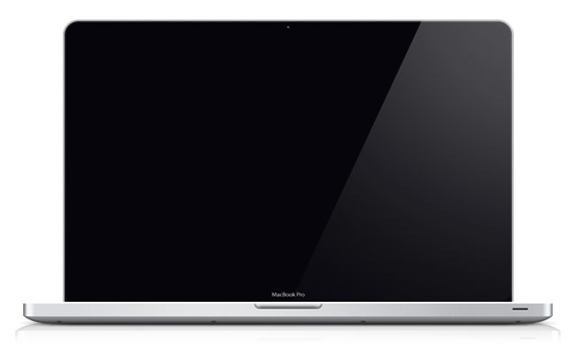

章节概述/ Summary
在Android应用中，界面由布局和控件组成。布局好比是建筑里的框架，控件相当于建筑里的砖瓦。针对界面中控件不同的排列位置，Android定义了相应的布局进行管理。本章将针对Android界面中常见的布局进行详细地讲解。

Slide 4
目录/Contents
01
View视图
02
界面布局编写方式
03
界面布局的通用属性
04
线性布局

Slide 5
目录/Contents
05
相对布局
06
表格布局
07
帧布局

Slide 6
2.1
View视图

Slide 7

2.1 View视图
先定一个小目标！
了解View与ViewGroup的简介，能够说出View与ViewGroup的作用和关联

Slide 8
2.1 View视图
所有的UI元素都是通过View与ViewGroup构建的，对于一个Android应用的用户界面来说，ViewGroup作为容器盛装界面中的控件，它可以包含普通的View控件，也可以包含ViewGroup。

Slide 9
2.2
界面布局编写方式

Slide 10
2.2 界面布局编写方式
先定一个小目标！
掌握在XML文件中编写布局，能够搭建简单的布局界面
掌握在Java代码中编写布局，能够搭建简单的布局界面

Slide 11
2.2 界面布局编写方式
在实现Android界面效果之前，我们首先需要编写界面布局，界面布局的编写方式有2种，第1种是在XML文件中编写布局，第2种是在Java代码中编写布局。
在XML文件中编写布局：推荐此种方式编写布局
有效的将界面中的布局代码与Java代码隔离，使程序的结构更加清晰。
在Java代码中编写布局
在Android中所有布局和控件的对象都可以通过new关键字创建出来，将创建的View控件添加到ViewGroup布局中，从而实现View控件在布局界面中显示。

Slide 12
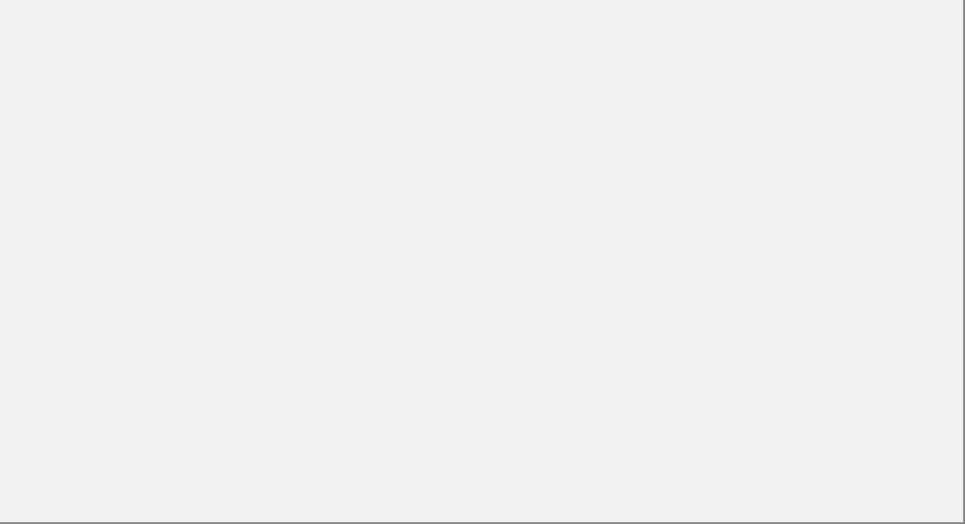
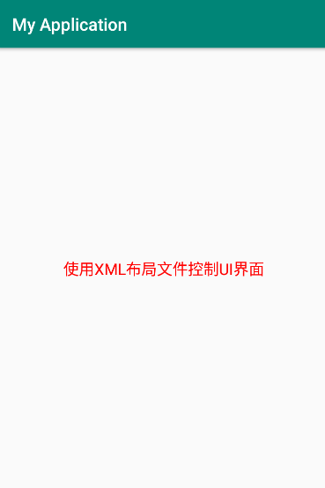
2.2.1 在XML文件中编写布局
相对布局继承自ViewGroup
<?xml version="1.0" encoding="utf-8"?>
<RelativeLayout xmlns:android="http://schemas.android.com/apk/res/android"
xmlns:tools="http://schemas.android.com/tools"
android:layout_width="match_parent"
android:layout_height="match_parent"
tools:context=".MainActivity">
<TextView
android:layout_width="wrap_content"
android:layout_height="wrap_content"
android:text="使用XML布局文件控制UI界面"
android:textColor="#ff0000"
android:textSize="18sp"
android:layout_centerInParent="true"/>
</RelativeLayout>
TextView控件继承自View
设置文字的样式

Slide 13
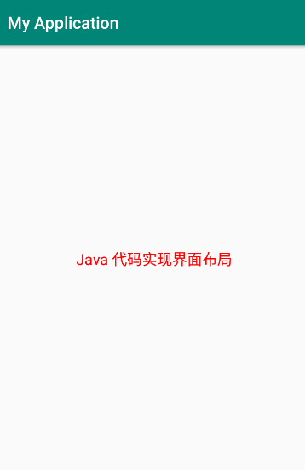
2.2.2 在Java代码中编写布局
RelativeLayout relativeLayout = new RelativeLayout(this);
RelativeLayout.LayoutParams params = new RelativeLayout.LayoutParams(
RelativeLayout.LayoutParams.WRAP_CONTENT,
RelativeLayout.LayoutParams.WRAP_CONTENT);
params.addRule(RelativeLayout.CENTER_IN_PARENT); //设置布局中的控件居中显示
TextView textView = new TextView(this); //创建TextView控件
textView.setText("Java 代码实现界面布局"); //设置TextView的文字内容
textView.setTextColor(Color.RED); //设置TextView的文字颜色
textView.setTextSize(18); //设置TextView的文字大小
relativeLayout.addView(textView, params); //添加TextView对象和TextView的布局属性
setContentView(relativeLayout); //设置在Activity中显示RelativeLayout

Slide 14
2.3
界面布局的通用属性

Slide 15
2.3 界面布局的通用属性
先定一个小目标！
掌握布局的通用属性，能够设置布局的样式

Slide 16
2.3 界面布局的通用属性
线性布局
特点：以水平或垂直方向排列
相对布局
特点：通过相对定位排列
四种常用布局
帧布局
特点：开辟空白区域，帧里的控件(层)叠加
表格布局
特点：表格形式排列

Slide 17
2.3 界面布局的通用属性
Android系统提供的四种常用布局直接或者间接继承自ViewGroup，因此这四种常用布局也支持在ViewGroup中定义属性，这些属性可以看作是布局的通用属性。这些通用属性如下表所示。
属性名称 | 功能描述
android:id | 设置布局的标识
android:layout_width | 设置布局的宽度
android: layout_height | 设置布局的宽度
android:background | 设置布局的背景
android:layout_margin | 设置当前布局与屏幕边界或与周围控件的距离
android:padding | 设置当前布局与该布局中控件的距离

Slide 18
2.3 界面布局的通用属性
android:id
用于设置当前布局的唯一标识。
在XML文件中它的属性值是通过“@+id/属性名称”定义。
android:layout_width
布局的通用属性
用于设置布局的宽度，其值可以是具体的尺寸，如50dp，也可以是系统定义的值。
系统定义的值有fill_parent、match_parent和wrap_content
android:layout_height
用于设置布局的高度，其值可以是具体的尺寸，如50dp，也可以是系统定义的值。
系统定义的值有fill_parent、match_parent和wrap_content

Slide 19
2.3 界面布局的通用属性
android:background
用于设置布局背景。其值可以引用图片资源，也可以是颜色资源。
android:layout_margin
布局的通用属性
用于设置当前布局与屏幕边界、周围布局或控件的距离。属性值为具体的尺寸，如45dp。
android:padding
用于设置当前布局内控件与该布局的距离，其值可以是具体的尺寸，如45dp。

Slide 20
2.4
线性布局

Slide 21
2.4 线性布局
先定一个小目标！
掌握线性布局的语法格式与属性，能够搭建仿动物连连看游戏界面

Slide 22
2.4.1 线性布局LinearLayout简介
LinearLayout（线性布局）通常指定布局内的子控件水平或者竖直排列。
在XML布局文件中定义线性布局的基本语法格式如下：
<LinearLayout
xmlns:android="http://schemas.android.com/apk/res/android"
属性 = "属性值"
......>
</LinearLayout>

Slide 23
2.4.1 线性布局LinearLayout简介
除了布局的通用属性外，LinearLayout布局还有两个比较常用的属性，分别是android:orientation和android:layout_weight，具体介绍如下所示。
属性名称 | 功能描述
android:orientation | 设置布局内控件的排列顺序
android:layout_weight | 在布局内设置控件权重，属性值可直接写int值
属性android:orientation的值为可选值，可选值为vertical和horizontal。
（1） vertical：表示LinearLayout布局内控件依次从上到下竖直排列。
（2）horizontal：表示LinearLayout布局内控件依次从左到右水平排列。
属性android:layout_weight：
（1）该属性被称为权重，通过设置该属性值，可使布局内的控件按照权重比显示大小。
（2）在进行屏幕适配时起到关键作用。

Slide 24
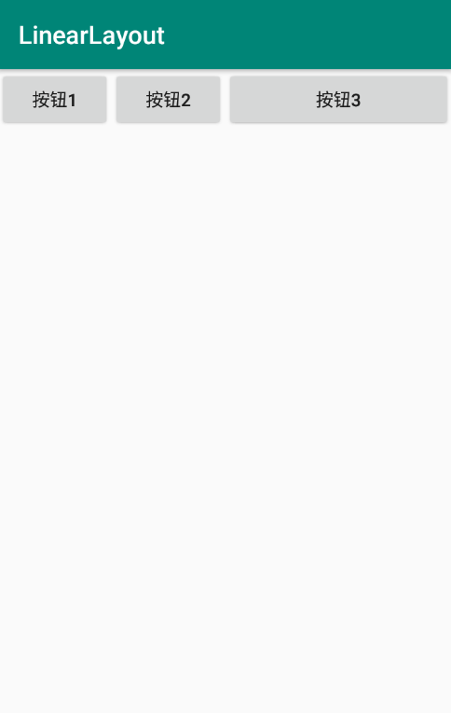
2.4.1 线性布局LinearLayout简介
接下来，我们通过一个案例来演示如何使用android:layout_weight属性为LinearLayout中的控件分配权重。本案例中使用了线性布局LinearLayout，在线性布局中放置了3个按钮，这3个按钮的宽度在水平方向的比重是1:1:2，线性布局界面的效果如下图所示。

Slide 25
案例步骤
创建程序
创建一个名为LinearLayout的应用程序，指定包名为cn.itcast.linearlayout。
STEP 01

Slide 26
案例步骤
放置界面控件
在activity_main.xml文件的LinearLayout布局中放置3个Button控件，分别用于显示按钮1、按钮2和按钮3。
STEP 02
<LinearLayout
xmlns:android="http://schemas.android.com/apk/res/android"
......
android: orientation ="vertical">
<Button
android:layout_width="0dp"
android:layout_height="wrap_content"
android:layout_weight="1"
android:text="按钮1"/>
.......
</LinearLayout>

Slide 27

2.4.1 线性布局LinearLayout简介
注 意
LinearLayout布局中的android:layout_width属性值不可设为wrap_content。
这是因为LinearLayout的优先级比Button高，如果设置为wrap_content，则Button控件的android:layout_weight属性会失去作用。
<Button
android:layout_width="0dp"
android:layout_height="wrap_content"
android: layout_weight ="2"/>
注意：当控件使用权重属性时，布局宽度属性值通常设置为0dp。

Slide 28
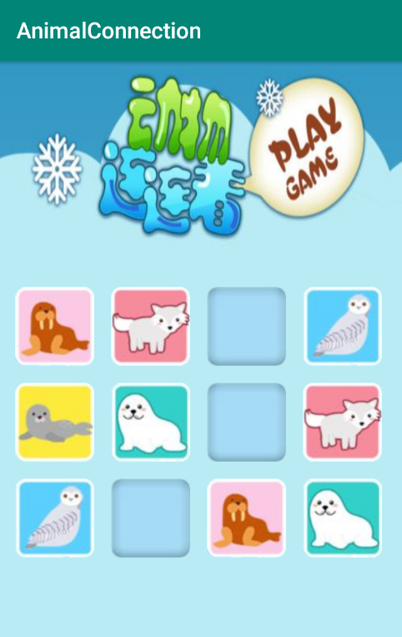
2.4.2 实战演练—仿动物连连看游戏界面
为了让大家更好地理解线性布局在实际开发中的应用，接下来通过一个仿动物连连看游戏界面的案例来演示如何使用线性布局来排列界面上的动物和空格子，界面效果如下图所示。
创建一个名为AnimalConnection的应用程序。
指定包名为cn.itcast.animalconnection 。
1
创建程序：
2
导入界面图片：
导入界面需要的图片到drawable-hdpi文件夹中
创建图片控件样式：
创建名为btnStyle的样式。
3
放置3个LinearLayout布局文件。
每个布局中放置4个Button控件。
每个布局中的控件都是水平排列
4
放置界面控件：

Slide 29
2.5
相对布局

Slide 30
2.5 相对布局
先定一个小目标！
掌握相对布局的语法格式与属性，能够搭建音乐播放器界面

Slide 31
2.5.1 相对布局RelativeLayout简介
RelativeLayout（相对布局）通过相对定位的方式指定子控件的位置。在XML布局文件中定义相对布局时使用<RelativeLayout>标签，基本语法格式如下所示。
<RelativeLayout
xmlns:android="http://schemas.android.com/apk/res/android"
属性 = "属性值"
......>
</RelativeLayout>

Slide 32
2.5.1 相对布局RelativeLayout简介
在RelativeLayout中的子控件具备一些属性，用于指定子控件的位置，这些子控件的属性如下表所示。
属性名称 | 功能描述
android:layout_centerInParent | 设置当前控件位于父布局的中央位置
android:layout_centerVertical | 设置当前控件位于父布局的垂直居中位置
android:layout_centerHorizontal | 设置当前控件位于父控件的水平居中位置
android:layout_above | 设置当前控件位于某控件上方
android:layout_below | 设置当前控件位于某控件下方
android:layout_toLeftOf | 设置当前控件位于某控件左侧
android:layout_toRightOf | 设置当前控件位于某控件右侧
android:layout_alignParentTop | 设置当前控件是否与父控件顶端对齐
android:layout_alignParentLeft | 设置当前控件是否与父控件左对齐
android:layout_alignParentRight | 设置当前控件是否与父控件右对齐
android:layout_alignParentBottom | 设置当前控件是否与父控件底端对齐
android:layout_alignTop | 设置当前控件的上边界与某控件的上边界对齐
android:layout_alignBottom | 设置当前控件的下边界与某控件的下边界对齐
android:layout_alignLeft | 设置当前控件的左边界与某控件的左边界对齐
android:layout_alignRight | 设置当前控件的右边界与某控件的右边界对齐

Slide 33
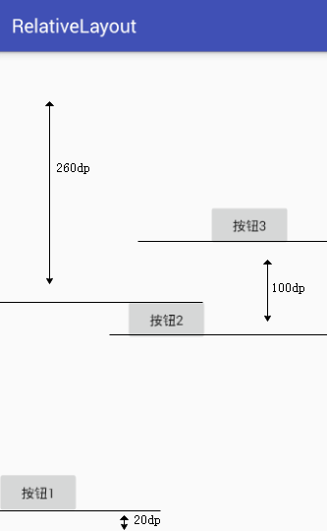
2.5.1 相对布局RelativeLayout简介
接下来，我们通过一个案例来演示如何在相对布局中指定3个按钮的位置。本案例中使用了相对布局RelativeLayout，在相对布局中放置了3个按钮，这3个按钮以不同的位置进行显示，相对布局界面的效果如下图所示。
（1）创建程序
创建一个名为RelativeLayout的应用程序，指定包名为cn.itcast.relativelayout。
（2）放置界面控件
在activity_main.xml文件的RelativeLayout布局中放置3个Button控件，
分别表示“按钮1”、“按钮2”和“按钮3”。
注 意
注意：在RelativeLayout布局中定义的控件默认与父布局左上角对齐。

Slide 34
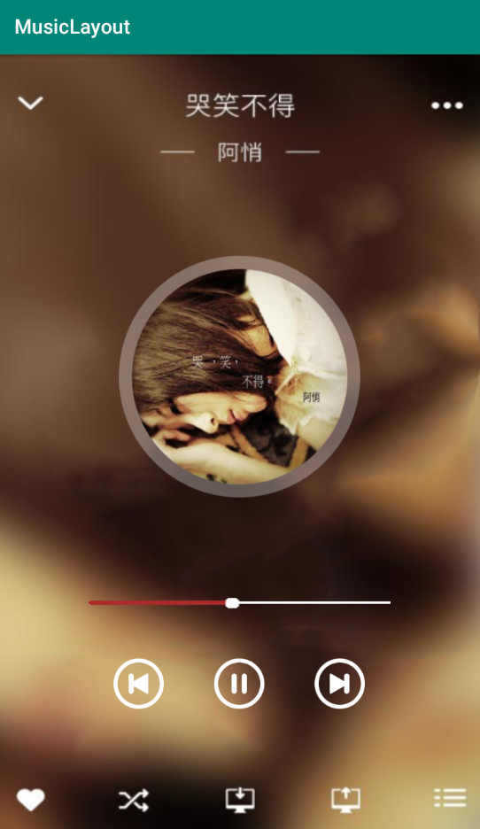
2.5.2 实战演练—音乐播放器界面
为了让大家更好地理解相对布局在实际开发中的应用，接下来通过一个音乐播放器界面的案例来演示如何使用相对布局来放置界面上的控件，界面效果如下图所示。
创建一个名为MusicLayout的应用程序
指定包名为cn.itcast.musiclayout
1
创建程序：
2
导入界面图片：
导入界面需要的图片到drawable-hdpi文件夹中
根布局中放置2个Button控件
放置1个RelativeLayout布局
相对布局中放置3个Button控件
3
放置界面控件：

Slide 35
2.6
表格布局

Slide 36
2.6 表格布局
先定一个小目标！
掌握表格布局的语法格式与属性，能够搭建计算器界面

Slide 37
2.6.1 TableLayout表格布局
TableLayout（表格布局）采用行、列的形式来管理控件，通过在TableLayout布局中添加TableRow布局或控件来控制表格的行数，可以在TableRow布局中添加控件来控制表格的列数。定义的基本语法格式如下所示。
<TableLayout xmlns:android="http://schemas.android.com/apk/res/android"
属性 = "属性值">
<TableRow>
UI控件
</TableRow>
UI控件
......
</TableLayout>

Slide 38
2.6.1 TableLayout表格布局
TableLayout继承自LinearLayout，因此它完全支持LinearLayout所支持的属性，此外它还有其他的常用属性，这些常用属性如下表所示。
表格布局属性
表格布局中控件的常用属性
属性名称 | 功能描述
android:stretchColumns | 设置该列被拉伸
android:shrinkColumns | 设置该列被收缩
android:collapseColumns | 设置该列被隐藏
属性名称 | 功能描述
android:layout_column | 设置该单元显示位置
android:layout_span | 设置该单元格占据几行，默认为1行

Slide 39
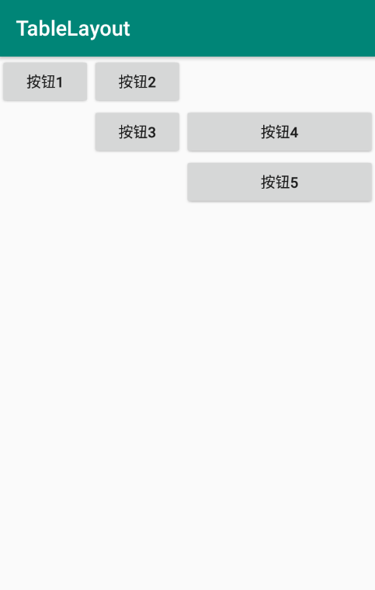
2.6.1 TableLayout表格布局
接下来，我们通过一个案例来讲解如何设置3行3列的表格。本案例中使用了表格布局TableLayout，在表格布局中放置了5个按钮，将这5个按钮按照3行3列的形式进行排列，界面的效果如下图所示。
（1）创建程序
创建一个名为TableLayout的应用程序，指定包名为cn.itcast.tablelayout。
（2）放置界面控件
在activity_main.xml文件的TableLayout布局中放置3个TableRow布局，
在TableRow布局中添加不同数量的按钮。
注 意

Slide 40
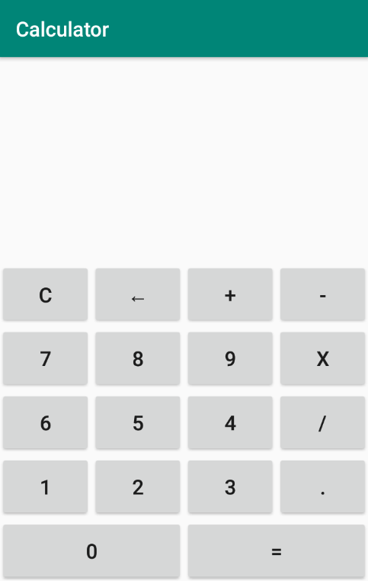
2.6.2 实战演练—计算器界面
接下来我们通过表格布局TableLayout来搭建一个计算器界面，界面效果如下图所示。
创建一个名为Calculator的应用程序
指定包名为cn.itcast.calculator
1
创建程序：
创建表格中每行的样式rowStyle
创建表格中按钮的样式btnStyle
2
创建样式：
根布局TableLayout中放置5个TableRow布局
在每个TableRow布局中放置4个Button控件
最后1个TableRow布局中放置2个Button控件
3
放置界面控件：

Slide 41
2.7
帧布局

Slide 42
2.7 帧布局
先定一个小目标！
掌握帧布局的语法格式与属性，能够搭建霓虹灯界面

Slide 43
2.7.1 帧布局FrameLayout
FrameLayout（帧布局）用于在屏幕上创建一块空白区域，添加到该区域中的每个子控件占一帧，这些帧会一个一个叠加在一起，后加入的控件会叠加在上一个控件上层。默认情况下，帧布局中的所有控件会与左上角对齐。在XML布局文件中定义FrameLayout的基本语法格式如下所示。
<FrameLayout xmlns:android="http://schemas.android.com/apk/res/android"
属性 ="属性值">
</FrameLayout>

Slide 44
2.7.1 帧布局FrameLayout
帧布局除了前面小节介绍的通用属性外，还有两个特殊属性，FrameLayout的2个特殊属性如下表所示。
帧布局的2个特殊属性
属性名称 | 功能描述
android:foreground | 设置帧布局容器的前景图像（始终在所有子控件之上）
android:foregroundGravity | 设置前景图像显示的位置

Slide 45
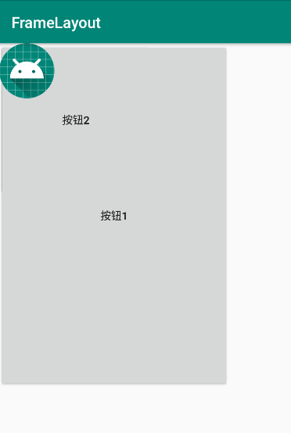
2.7.1 帧布局FrameLayout
接下来，我们通过一个案例来讲解如何在帧布局中使用属性android:foreground和android:foregroundGravity指定控件位置。本案例中使用了帧布局FrameLayout，在帧布局中放置了2个按钮，分别是按钮1和按钮2，按钮2在按钮1的上一层进行显示，帧布局界面的效果如下图所示。

Slide 46
案例步骤
创建程序
创建一个名为FrameLayout的应用程序，指定包名为cn.itcast.framelayout。
STEP 01

Slide 47
案例步骤
放置界面控件
在activity_main.xml文件的FrameLayout布局中放置2个Button控件，分别用于显示按钮1和按钮2。
STEP 02
<?xml version="1.0" encoding="utf-8"?>
<FrameLayout
......
android:foreground="@mipmap/ic_launcher"
android:foregroundGravity="left" >
<Button
......
android:text="按钮1" />
<Button
......
android:text="按钮2" />
</FrameLayout>

Slide 48
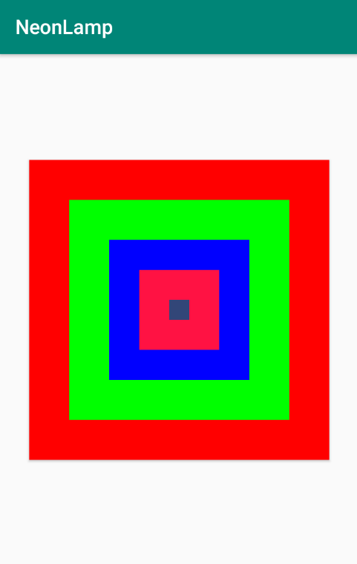
2.7.2 实战演练—霓虹灯界面
接下来我们通过帧布局FrameLayout来搭建一个霓虹灯界面，界面效果如下图所示。
创建一个名为NeonLamp的应用程序
指定包名为cn.itcast.neonlamp
1
创建程序：
2
放置界面控件：
根布局FrameLayout中放置5个Button控件

Slide 49
本章小结
本
章
小
结
本章主要针对Android常见的界面布局进行详细讲解。由于在Android应用中，所有功能大部分都体现在界面上，界面的美观会给用户一个较好的视觉体验，所以希望读者能够掌握Android中常见的布局LinearLayout、RelativeLayout、TableLayout、FrameLayout的使用，同时还需要掌握如何在XML文件中与Java代码中编写布局，为以后开发Android应用程序做好铺垫。

